Slide 1
Немчанина Екатерина Сергеевна, учитель МБОУ СОШИ ketrinnem@rambler.ru
Управление образования администрации
города Кизела Пермского края
Муниципальное бюджетное общеобразовательное учреждение
специальная общеобразовательная школа-интернат
«Формы взаимодействия МБОУ СОШИ с семьями обучающихся с ТМНР в условиях дистанционного обучения» (из опыта работы)

Slide 3
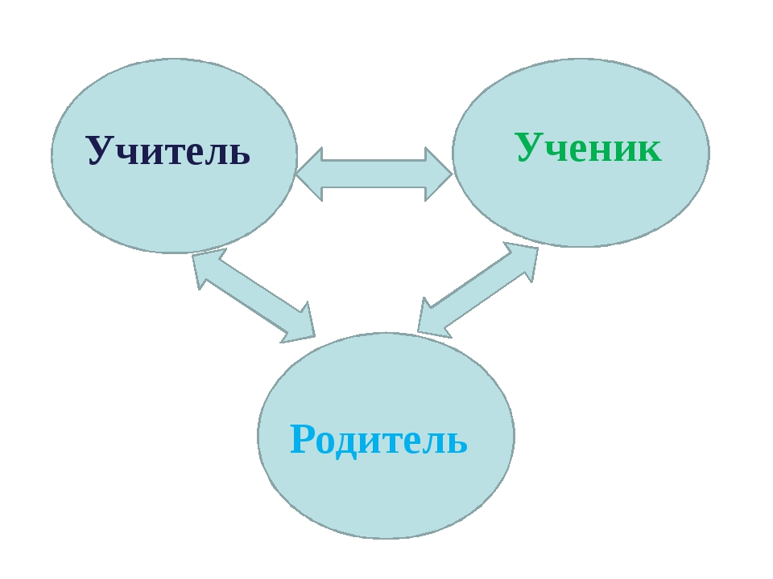

Slide 4
Основные формы взаимодействия с родителями при дистанционной форме образования Учитель Родитель
Разрабатывает поурочные конспекты, наглядный и дидактический материал.
Проводит урок или часть урока
(видео-фрагменты).
Составляет задания и инструкции (в том числе
видео-инструкции).
Даёт подсказки в режиме диалога .
Проводит мониторинг, оценивает динамику.
Сопровождает
образовательный процесс.
Выполняет рекомендации и следует плану.
Адаптирует материал без изменения содержания под каждого ребёнка.
Выполняет задания и инструкции учителя (в том числе видео-инструкции).
Помогает проводить мониторинг и оценивать динамику.

Slide 6
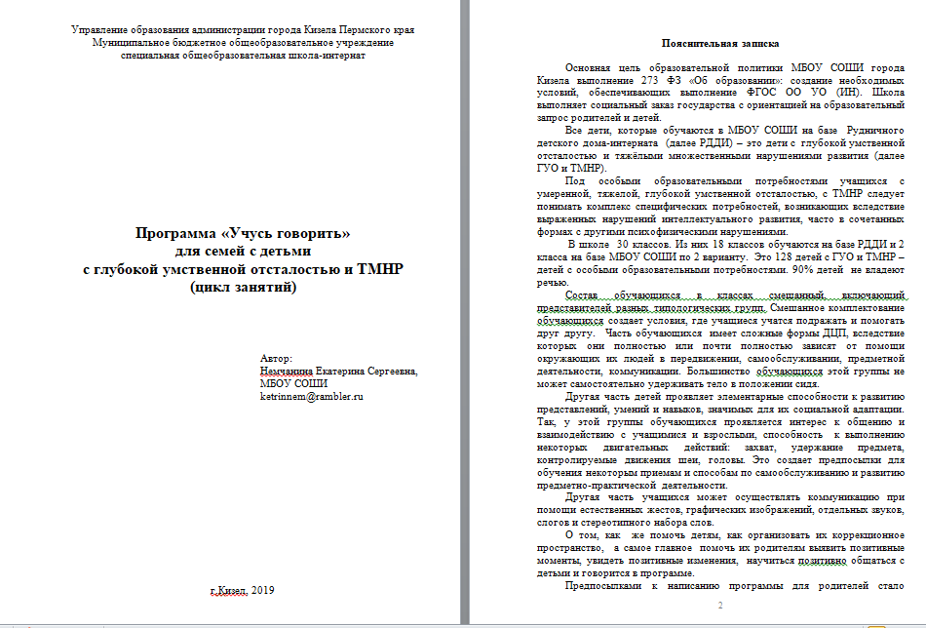

Slide 7
Методические разработки для родителей
01
Учебные и методические пособия, сборники конспектов.
02
Рабочие альбомы, рабочие тетради, коммуникативные книжки, коммуникативные брелоки.
03
Открытые уроки, практикумы, мастер-классы, консультации в режиме диалога.
04
Визуальные алгоритмы
и расписания, символьные кубики, лэпбуки.

Slide 9
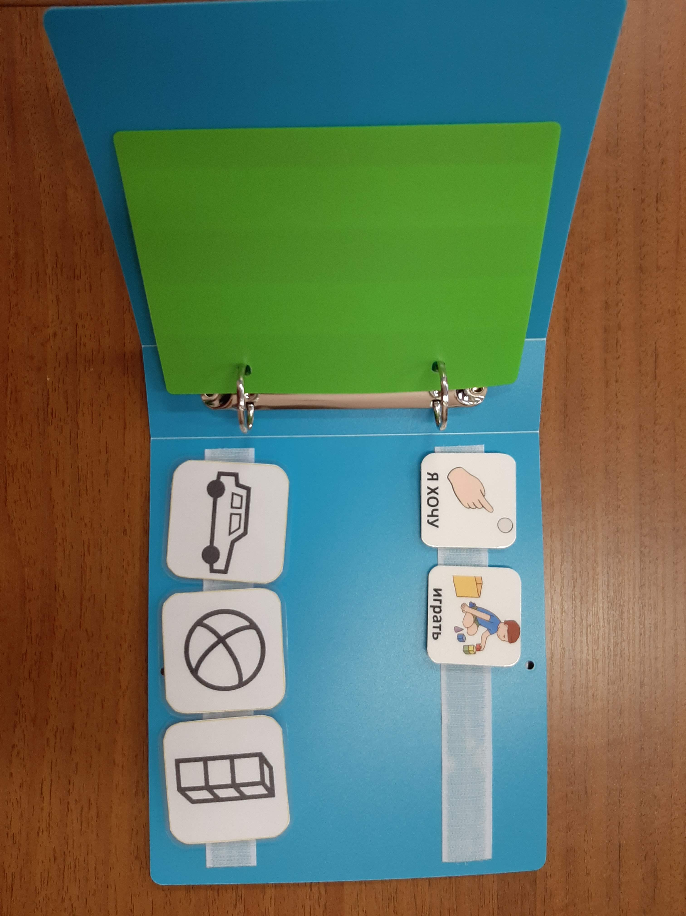

Slide 10
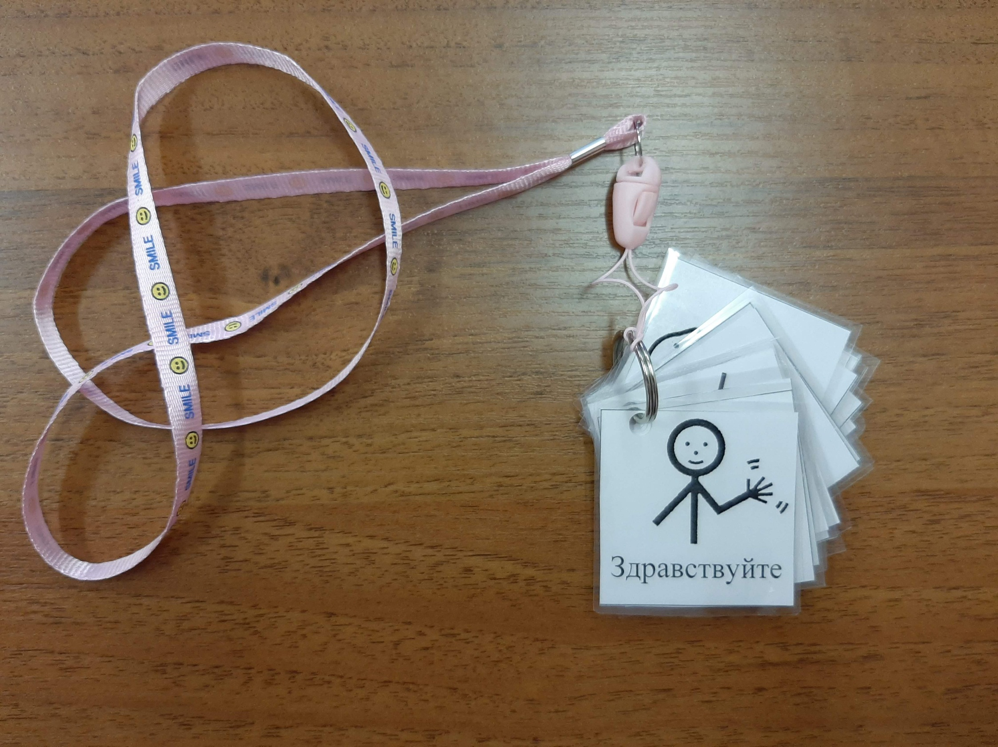

Slide 11
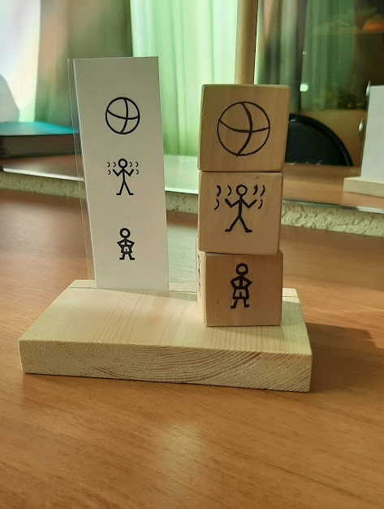
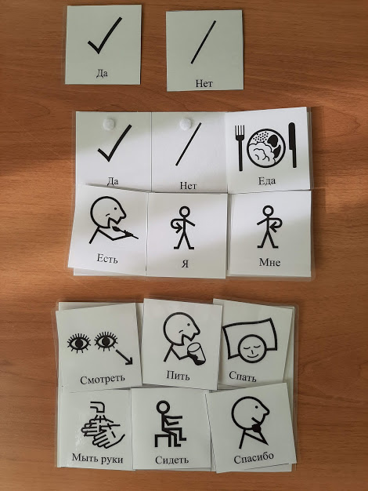

Slide 12
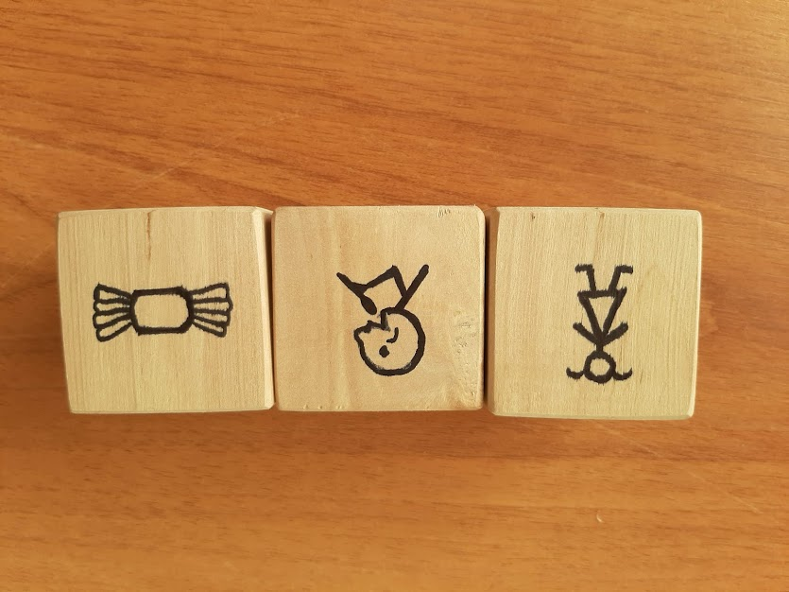

Slide 14
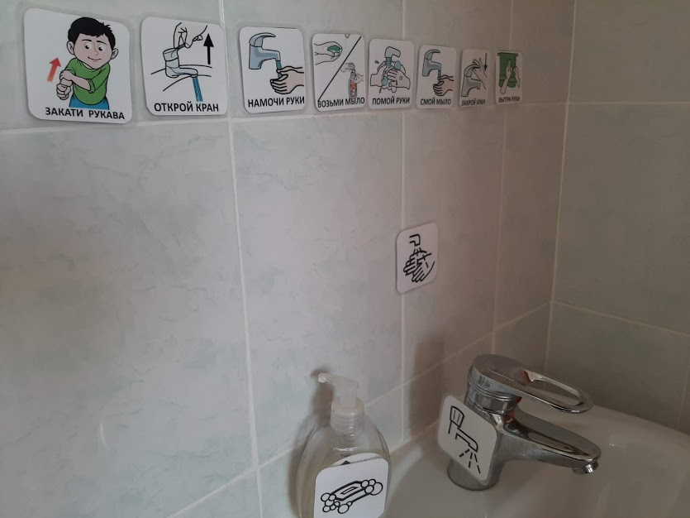

Slide 15
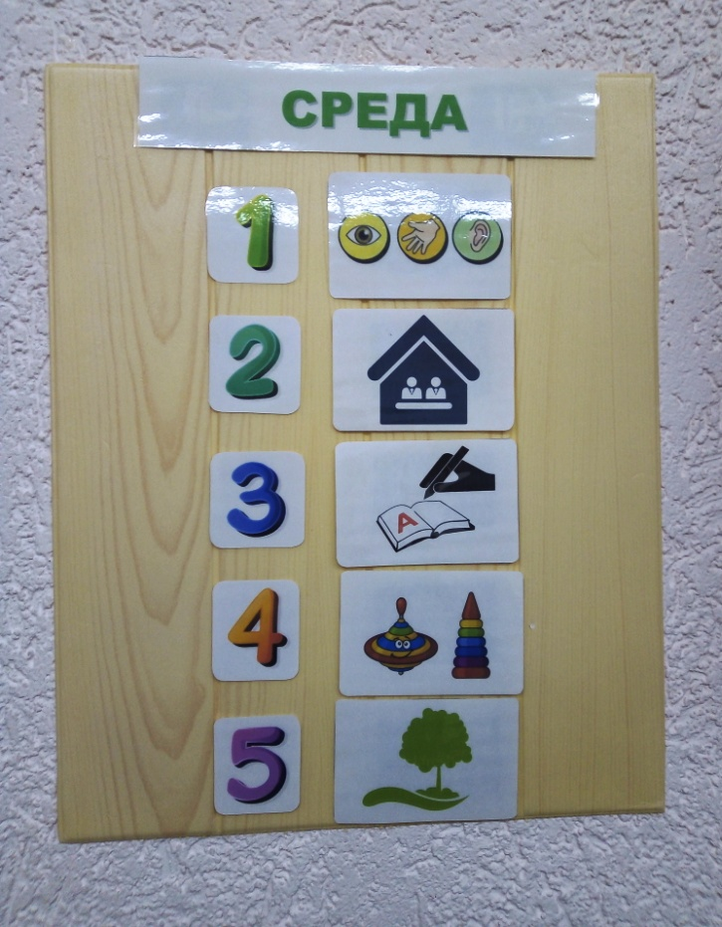

Slide 16
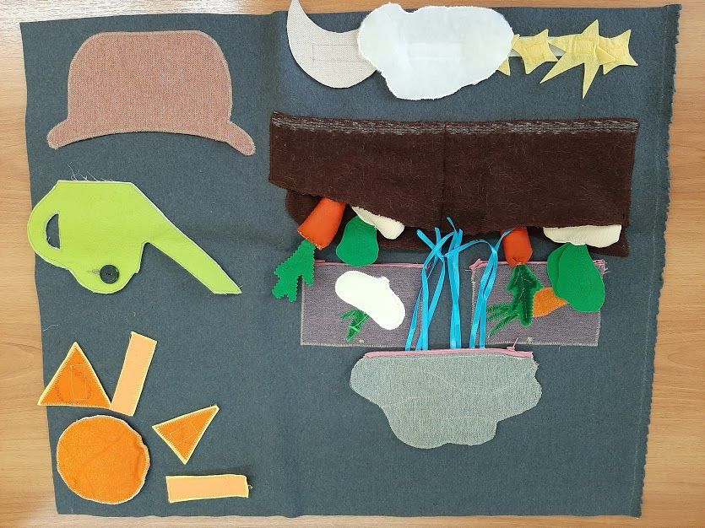

Slide 17
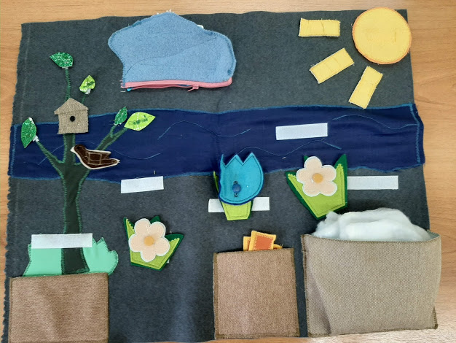

Slide 18
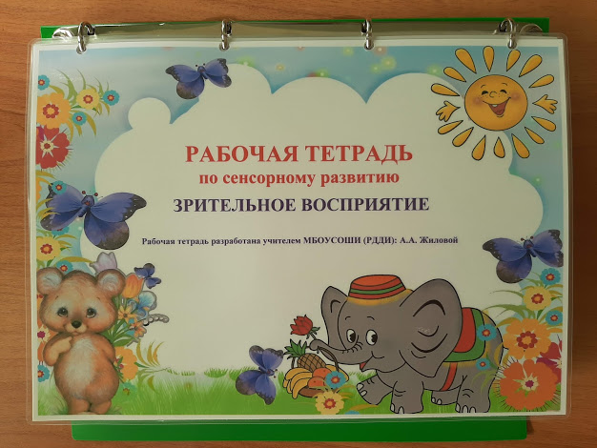

Slide 19
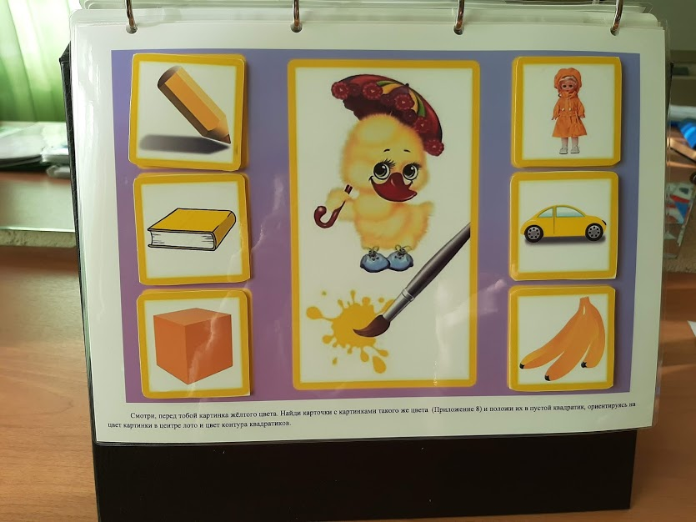

Slide 20
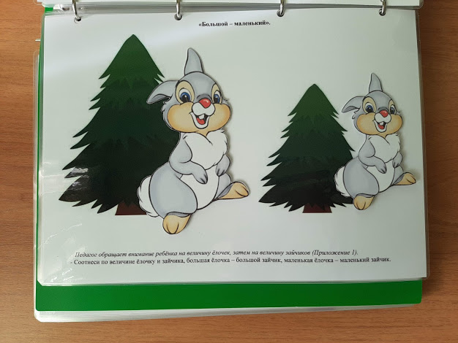

Slide 21
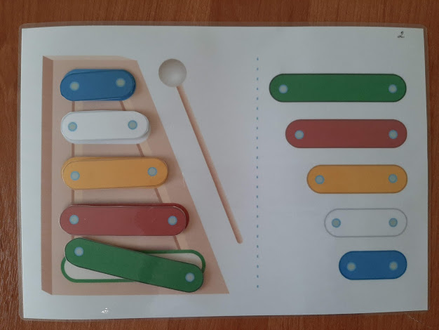

Slide 22
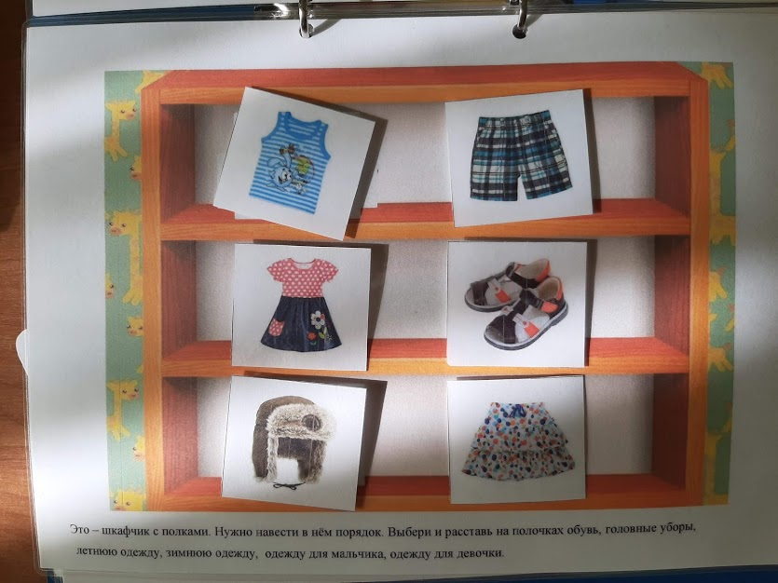

Slide 23
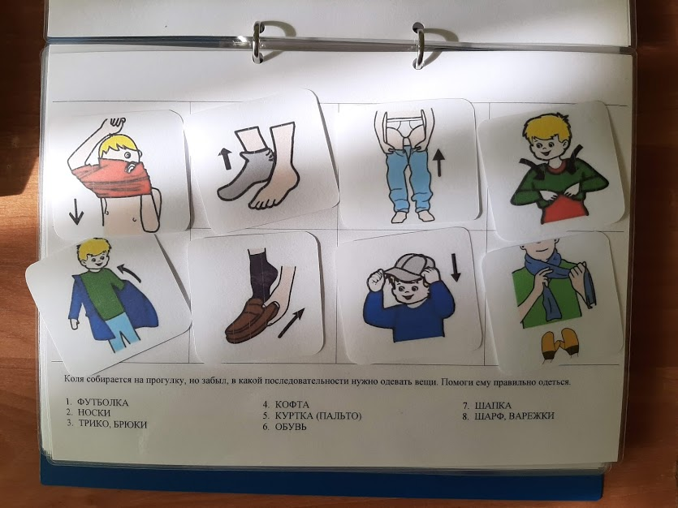

Slide 24
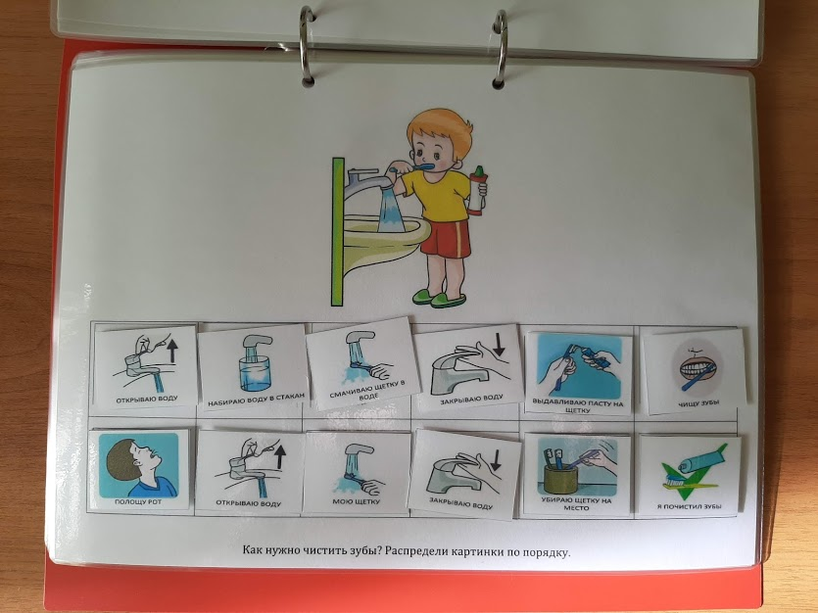

Slide 25
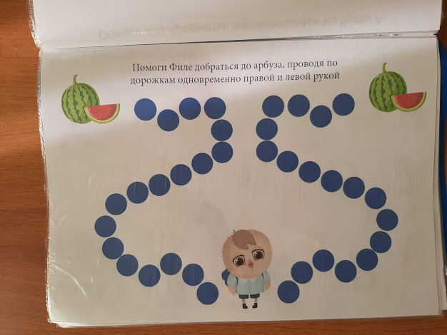

Slide 26
Разработанные материалы
обеспечивают
повышение качества
обучения детей с ТМНР
при дистанционной
форме образования
06
направлены
на поддержку
как специалистов,
так и родителей
01
05
помогают реализовать индивидуальный учебный план обучающегося
помогают адаптировать учебный материал под каждого обучающегося
02
04
03
полезны в качестве дополнительного электронного дидактического
материала школы
могут быть использованы
при обучении в ситуациях пребывания в стационарах
на длительном лечении,
в ситуациях обучения на дому

Slide 27
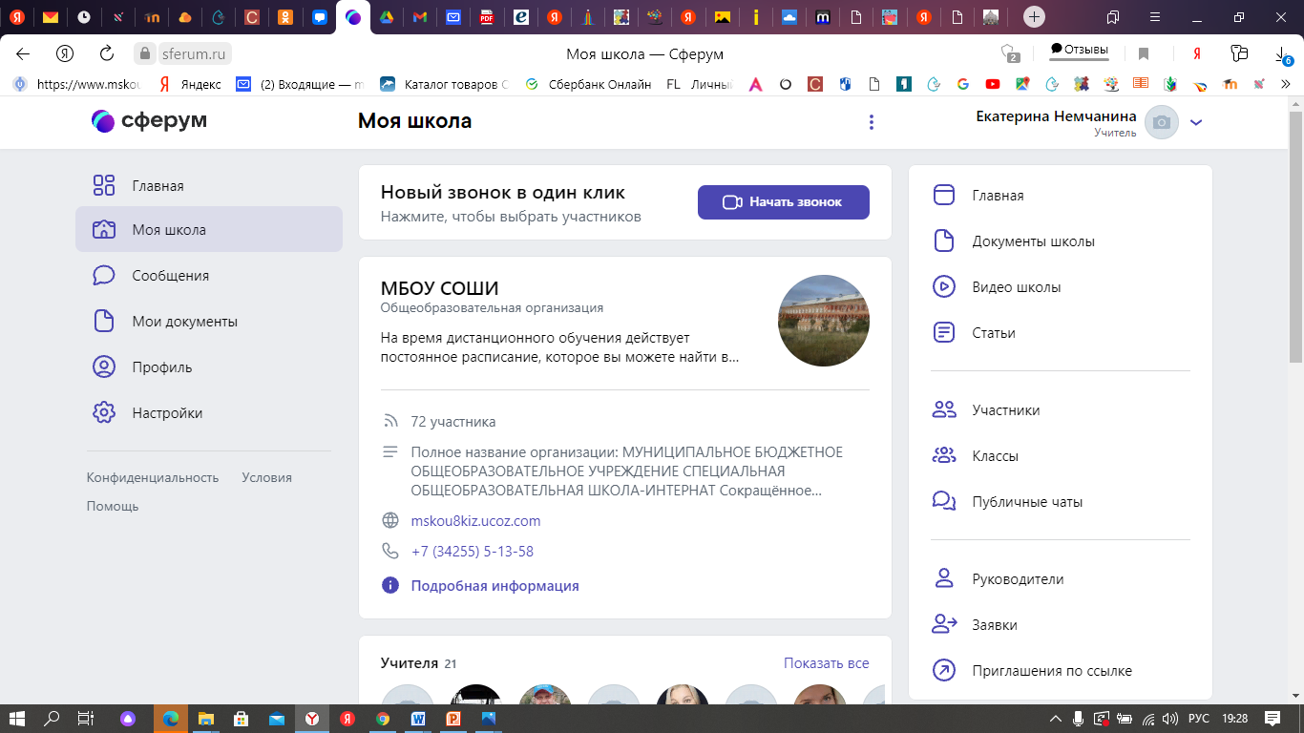

Slide 28
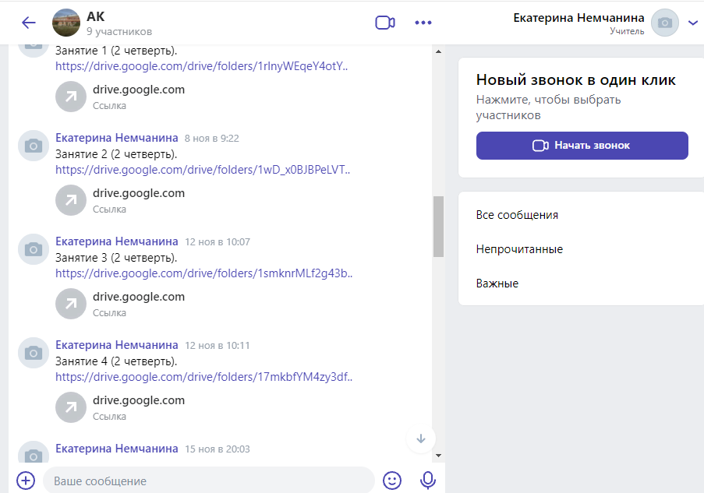

Slide 29
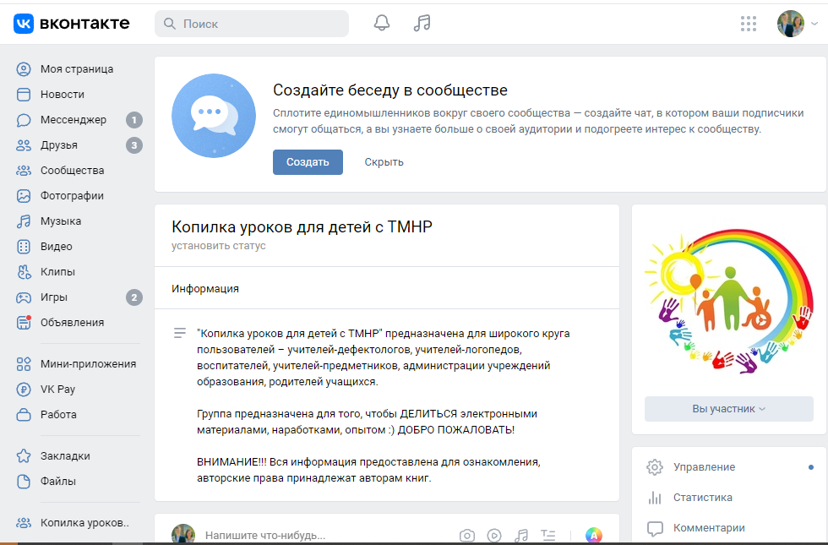

Slide 30
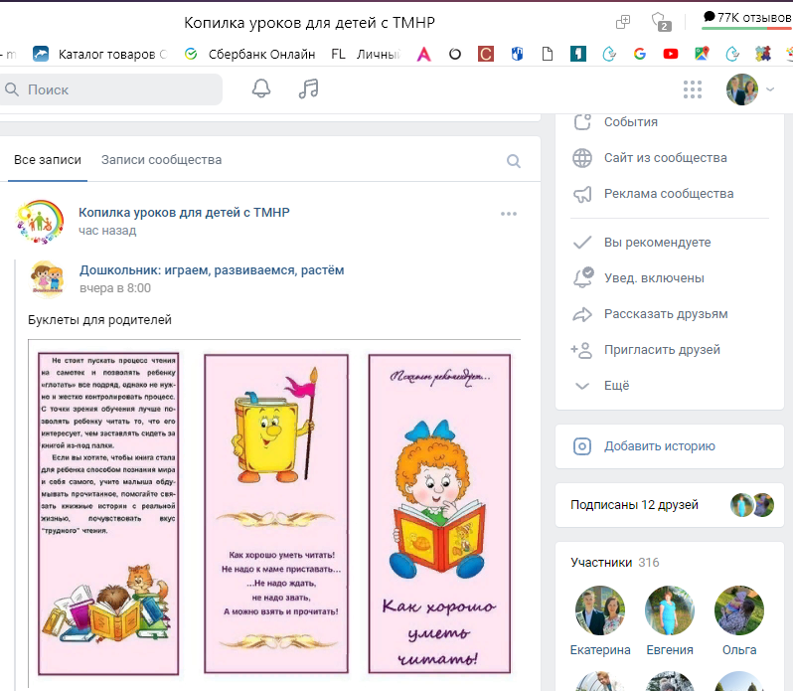

Slide 31
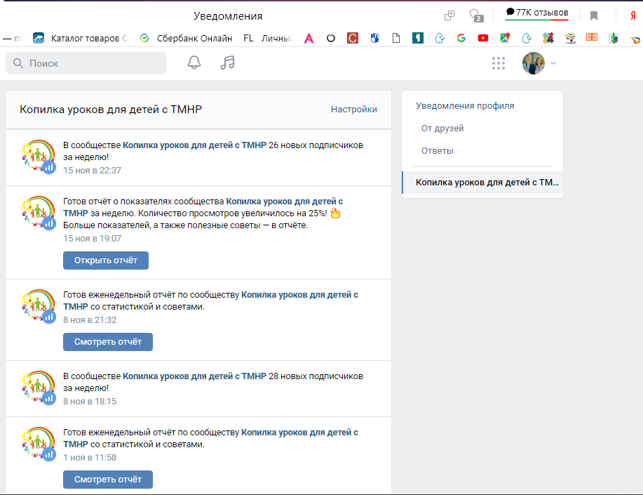

Slide 32
Спасибо за внимание !

